Slide 1
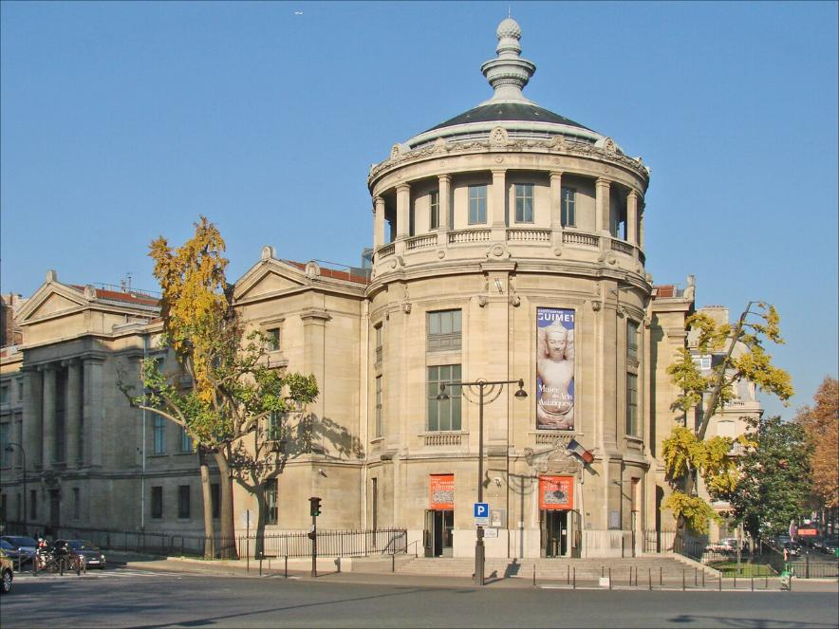
musée Guimet sur la place d'Iéna
Le musée national des arts asiatiques, couramment appelé musée Guimet, est un musée d'arts asiatiques situé à Paris, 6, place d'Iéna, dans le 16e arrondissement. Il a été inauguré en 1889 sous la dénomination initiale de musée des Religions.

Slide 2
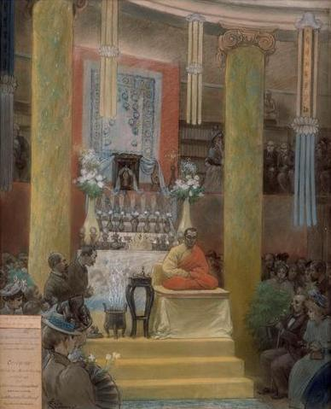
Cérémonie bouddhique au musée Guimet le 27 juin 1898

Slide 3
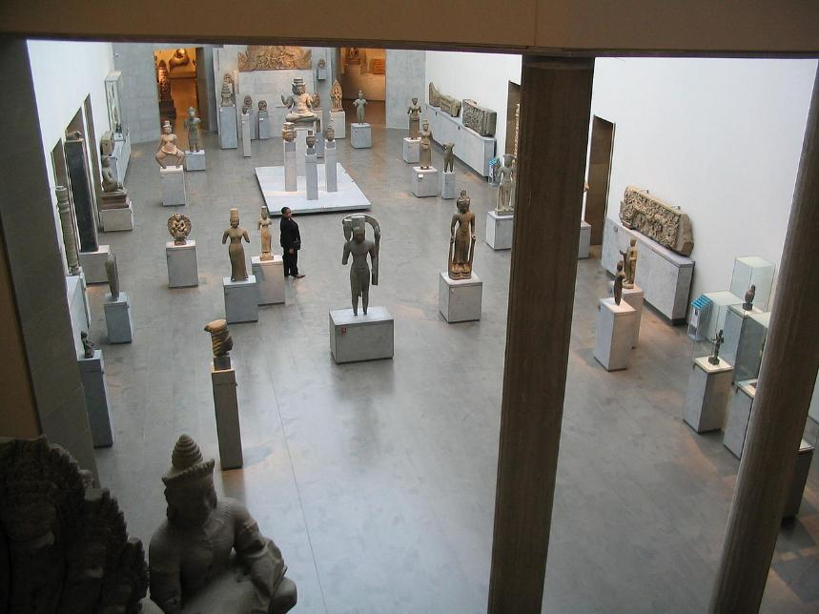
: Vue du rez-de-chaussée du musée national des Arts asiatiques-Guimet (6, place d'Iéna - 75016 Paris). Photographie personnelle réalisée en septembre 2006.

Slide 4
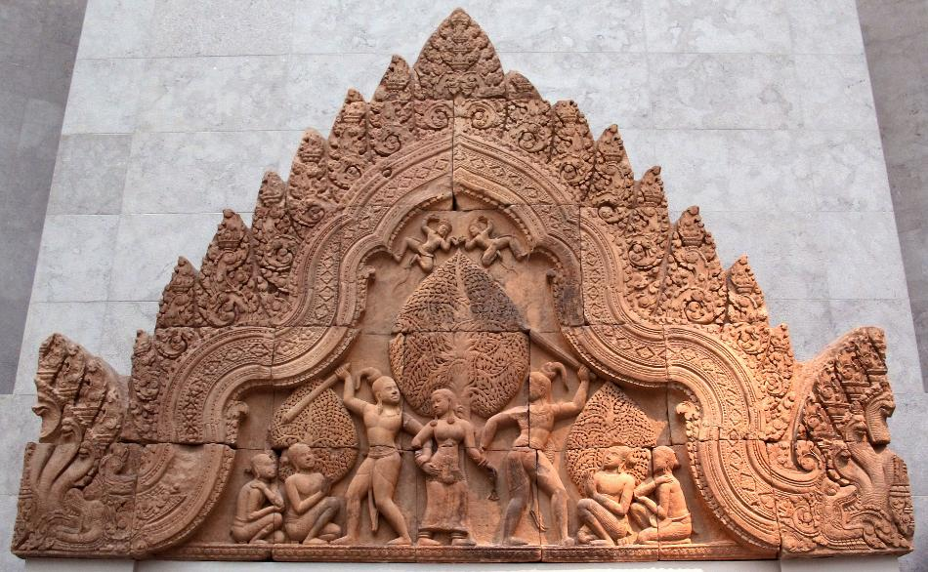
: Fronton. Porche ouest du gopura III. Est de Banteay Srei, district de Banteay Srei, province de Siem Reap, Cambodge.

Slide 5
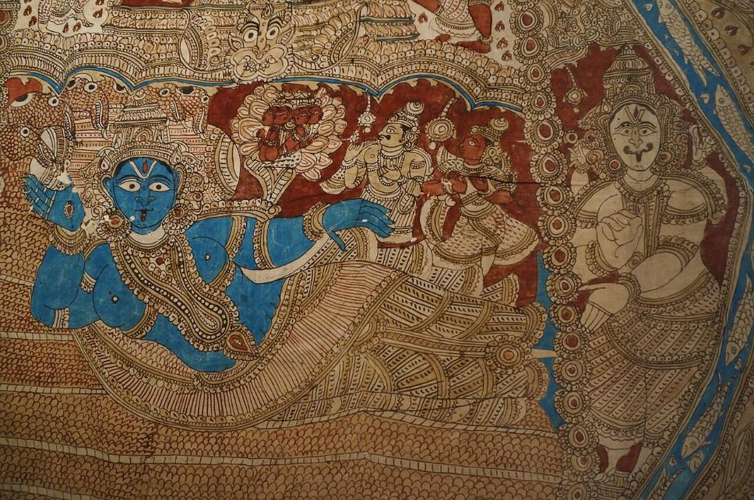
: Présentation des pièces de la Collection Krishna Riboud.
Vishnou sur le serpent d'Eternité

Slide 6
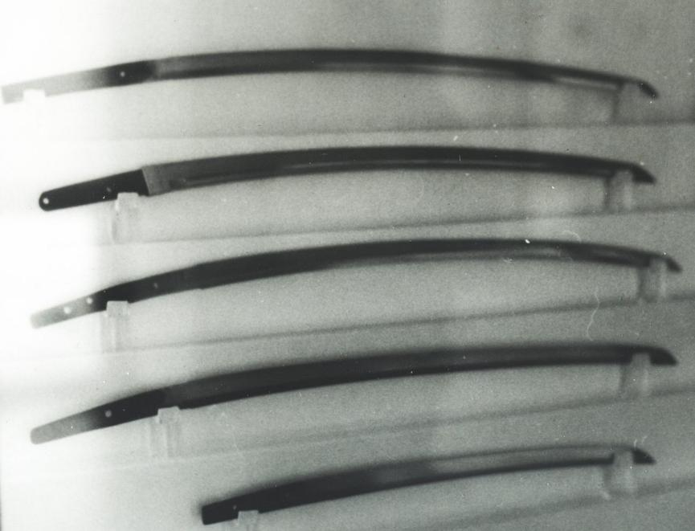
Katana blades

Slide 7
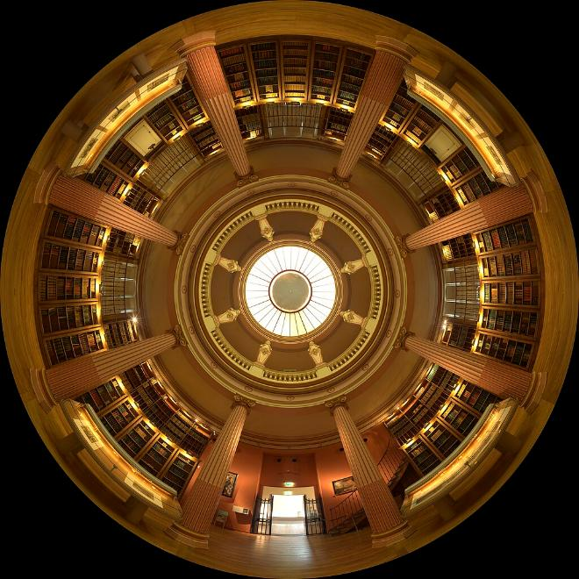
La coupole de la rotonde de la bibliothèque du musée Guimet.

Slide 8
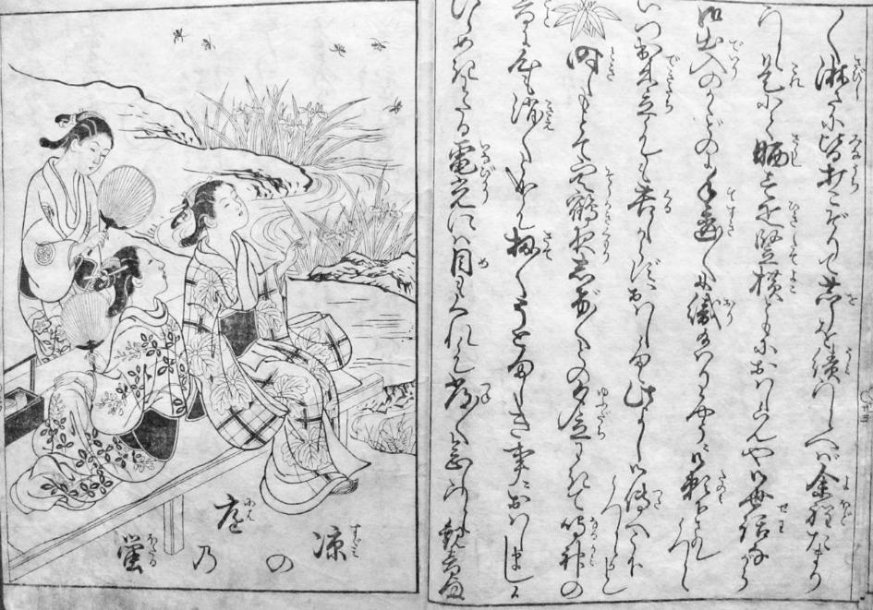
Sukenobu.Manuel des dames.1728.Musée Guimet

Slide 9
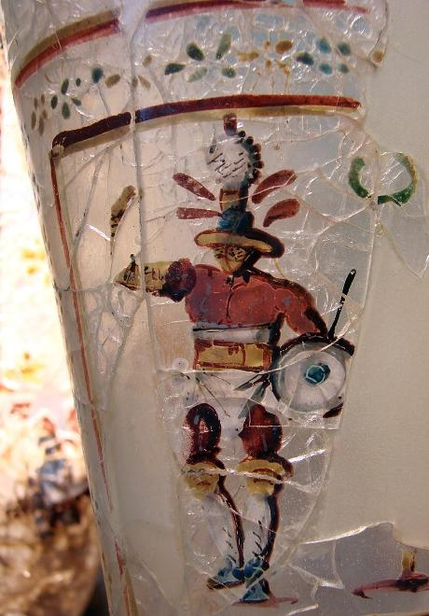
Gladiateur, verre émaillé. Art romain Ier siècle, trésor de Begrâm, région de Kâpîssâ, Afghanistan.

Slide 10
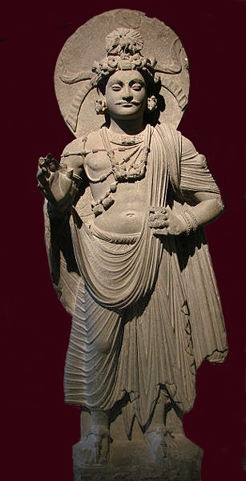
Bodhisattva Gandhara Guimet

Slide 11
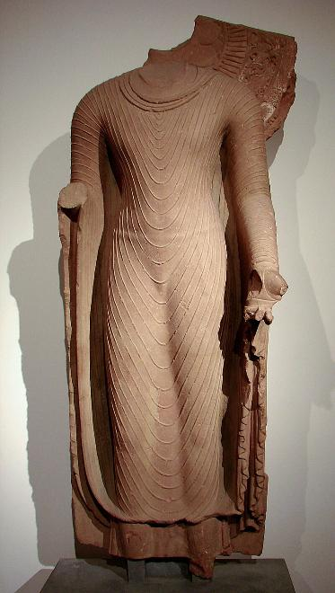
Bouddha en robe uttarâsangâ, début du VIe siècle empire Gupta, école de Mathura, grès rose, H. 142 cm. Inde.

Slide 12
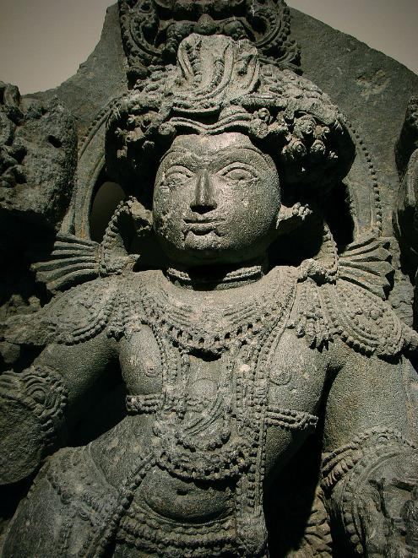
Bhairava, forme terrible de Shiva. Karnataka, époque Hoysala, XIIIe siècle, chloritoschiste. Inde.

Slide 13
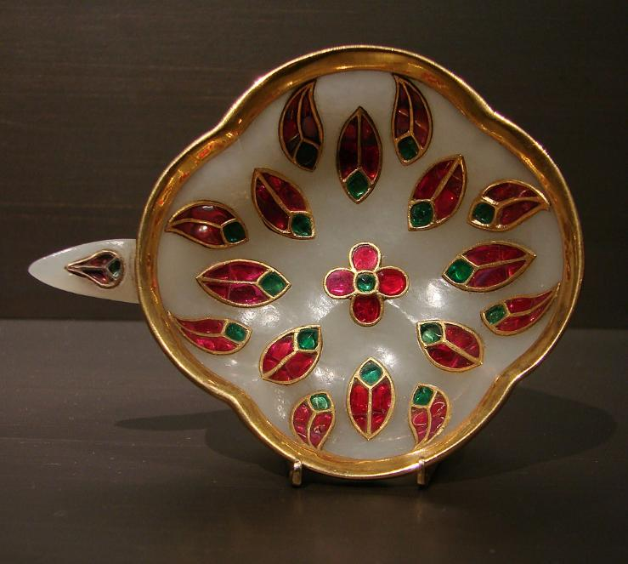
Coupe à vin. Empire moghol XVIIIe siècle. Jade, or, rubis, émeraudes. Donation Jean et Krishna Riboud. Inde.

Slide 14
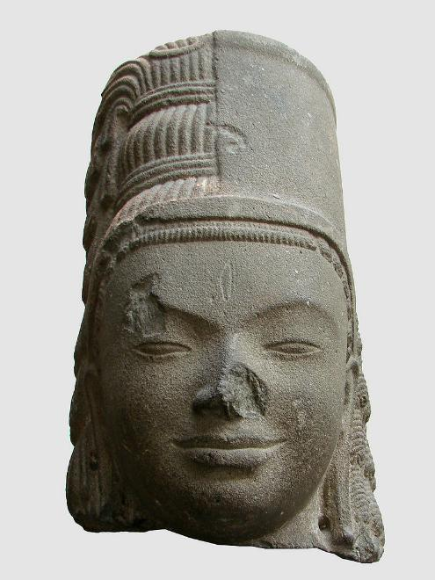
Harihara Musée Guimet 897 1.

Slide 15
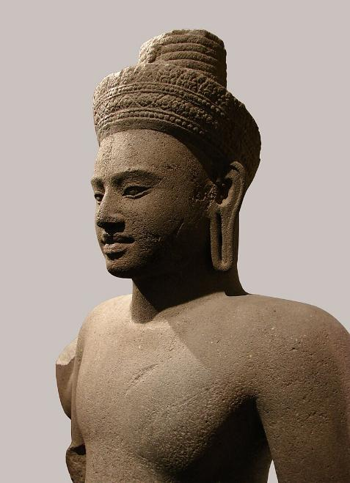
Bodhisattva Lokeśvara, art khmer fin Xe - début XIe siècle. Cambodge.

Slide 16
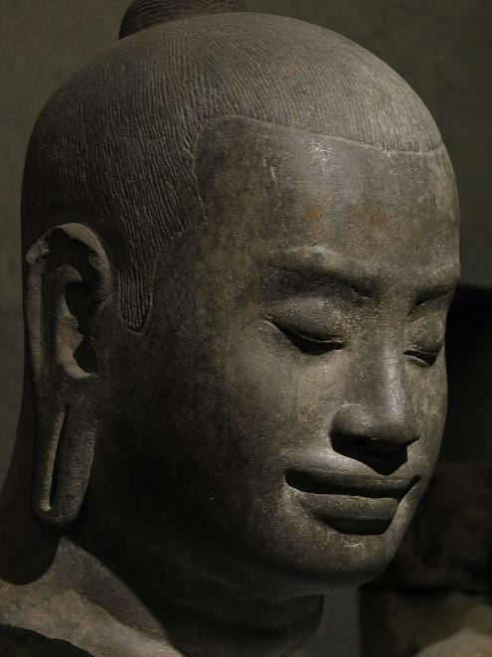
Tête présumée de Jayavarman VII, 1181-1201 ou 1218, style du Bayon (Angkor). Cambodge.

Slide 17
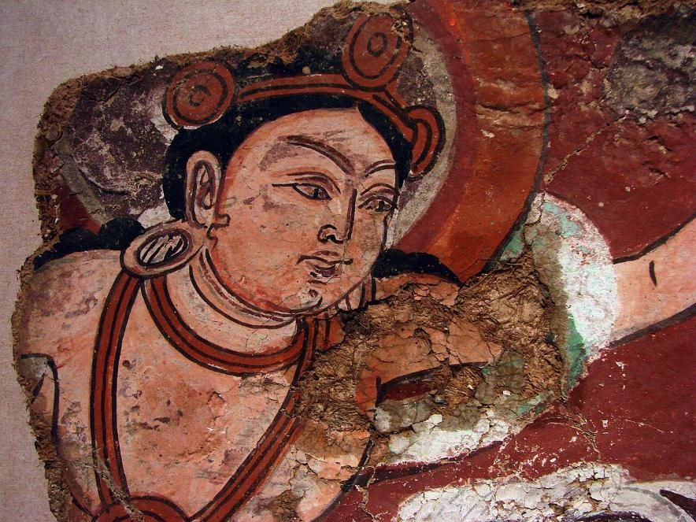
Bouddha. Peinture murale, provenant de Kucha. Dynastie Tang, première moitié du VIIIe siècle. Asie centrale du Xinjiang, Chine.

Slide 18
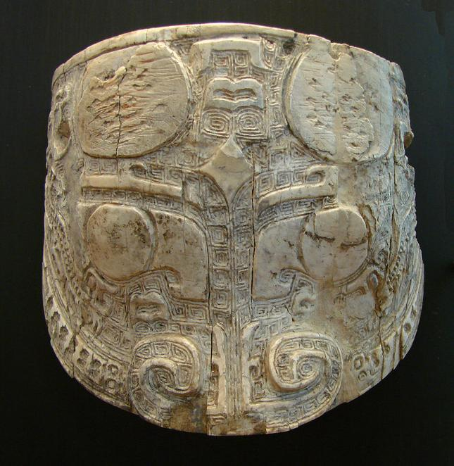
Masque taotie, ivoire. Dynastie Shang XIe siècle av. n.è. Chine.

Slide 19
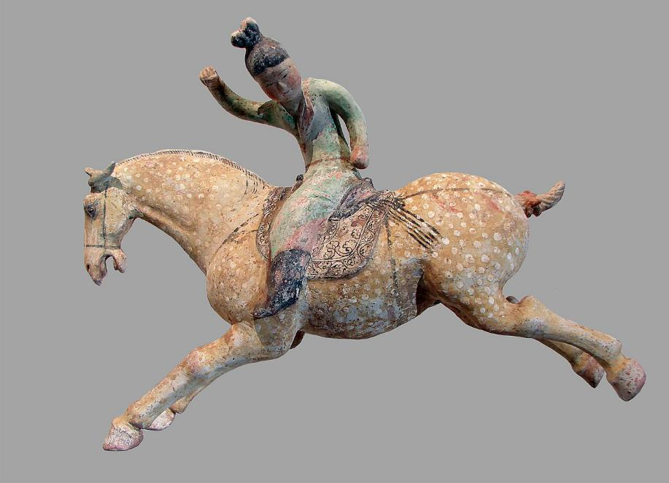
Joueuse de polo. Dynastie Tang, première moitié VIIIe siècle. Terre cuite, englobe blanc et polychromie. Chine du Nord.

Slide 20
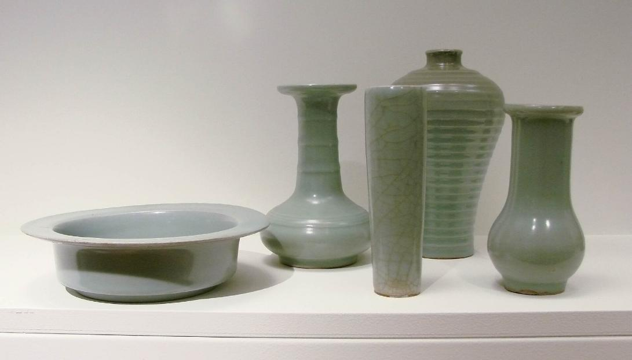
Grès chinois Guimet

Slide 21
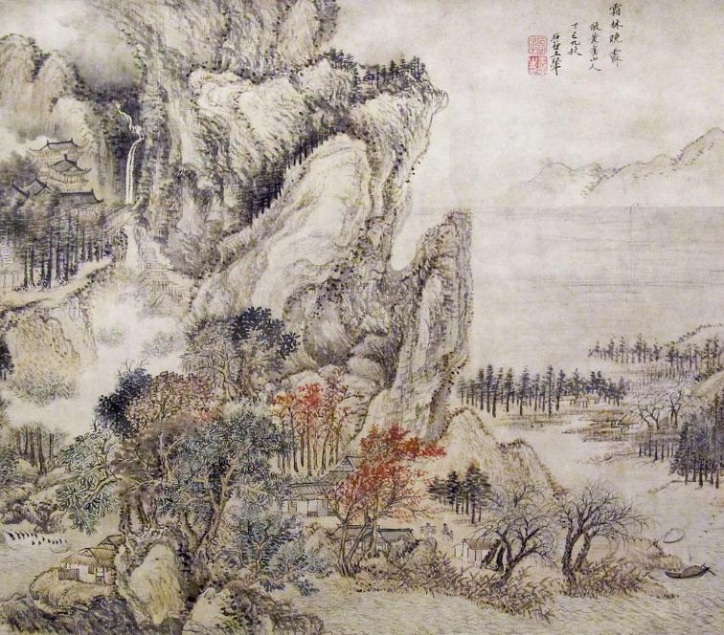
Forêt sous le givre par un soir clair

Slide 22
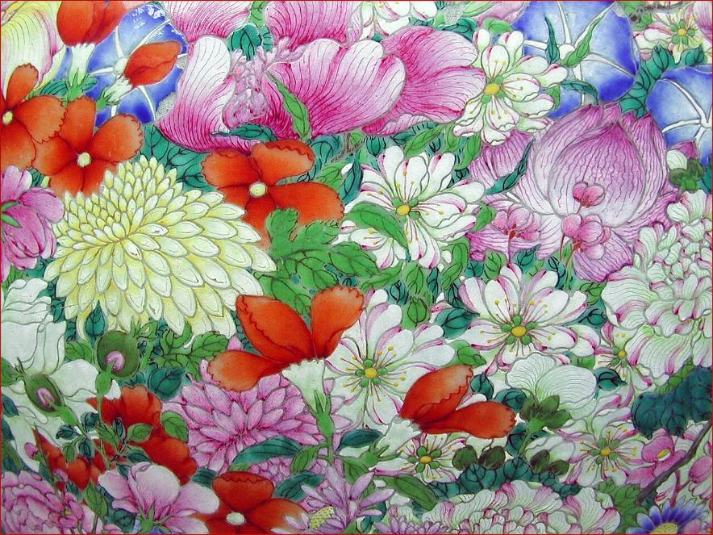
Vase à décor "mille fleurs" Chine du sud, Jiangxi, Jingdezhen. Dynastie Qing, fin de la période Qianlong (1736-1795). Détail d'une porcelaine à décor d'émaux polychromes de la "famille rose". Marque Qianlong sous la base. Collection Ernest Grandidier, Musée Guimet

Slide 23
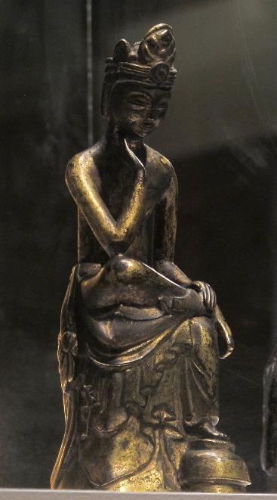
Bodhisattva méditant.Baekche.Bronze doré.Musée Guimet

Slide 24
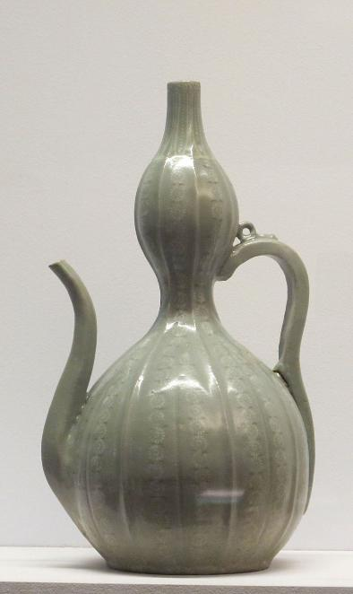
Verseuse en forme de double gourde. Décor incrusté sous couvert céladon ( sanggam ), chrysanthèmes. Dynastie Goryeo (918-1392), XIIe-XIIIe siècle. Musée national des arts asiatiques - Guimet. Paris

Slide 25
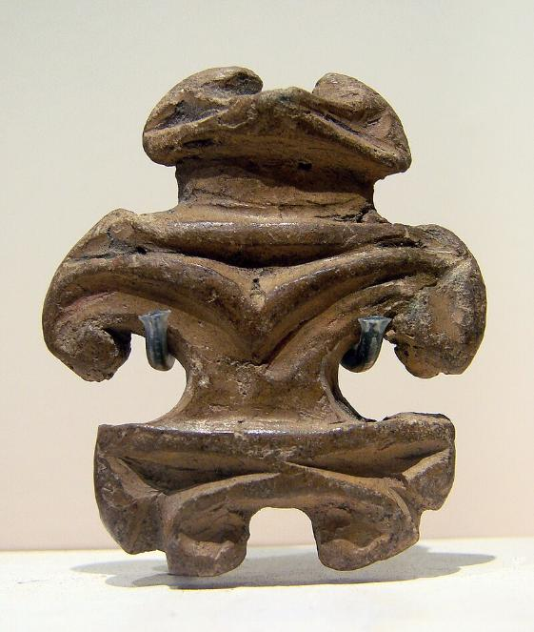
Figurine Dogu Jomon Musée Guimet

Slide 26
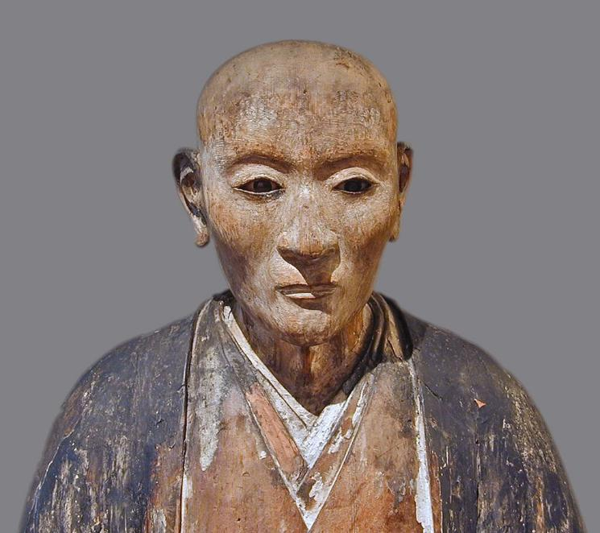
Portrait. Bois peint et laqué incrusté de cristal de roche (yeux). Début XVIIe siècle époque d'Edo. Japon.

Slide 27
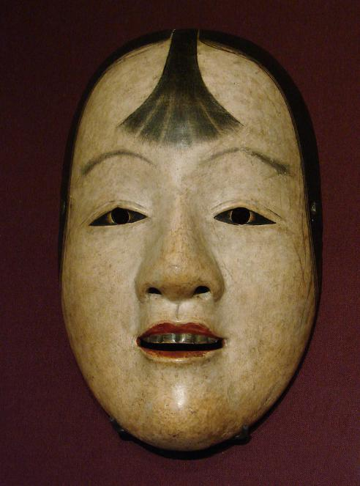
Masque du théâtre Nô représentant un adolescent. Époque d'Edo 1603-1868, bois laqué et peint. Japon.

Slide 28
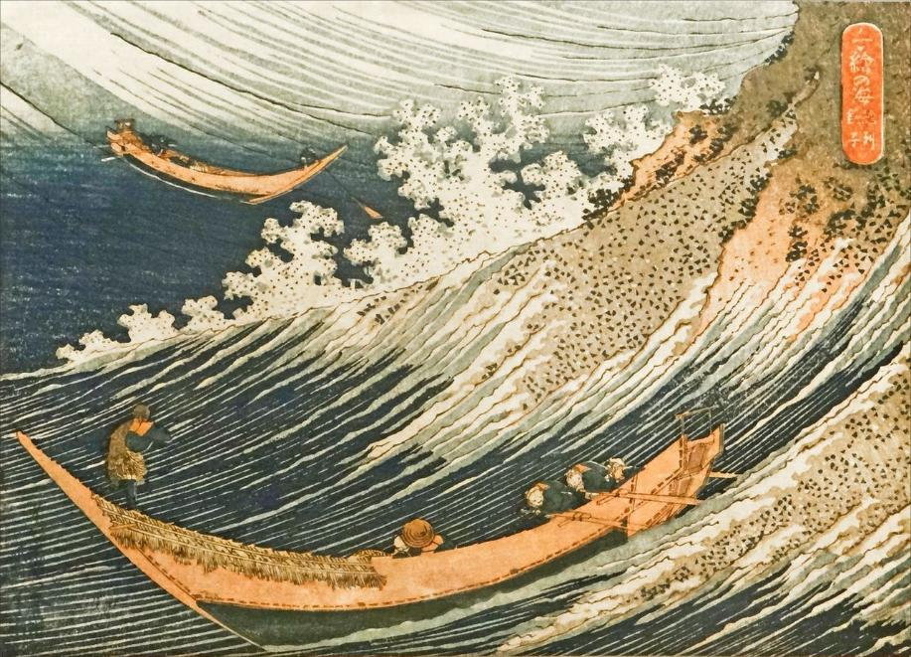
Hokusai au musée Guimet

Slide 29
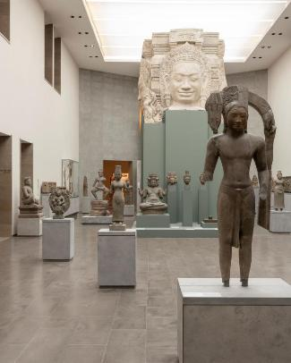
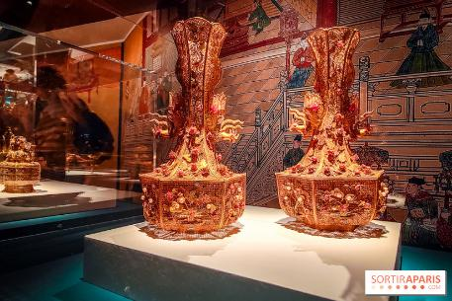
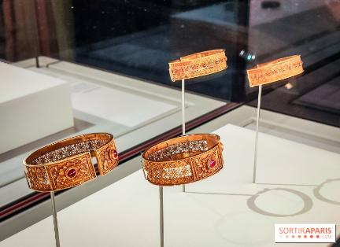
L'or des Ming : l'exposition éblouissante se dévoile en images au musée Guimet

Slide 30
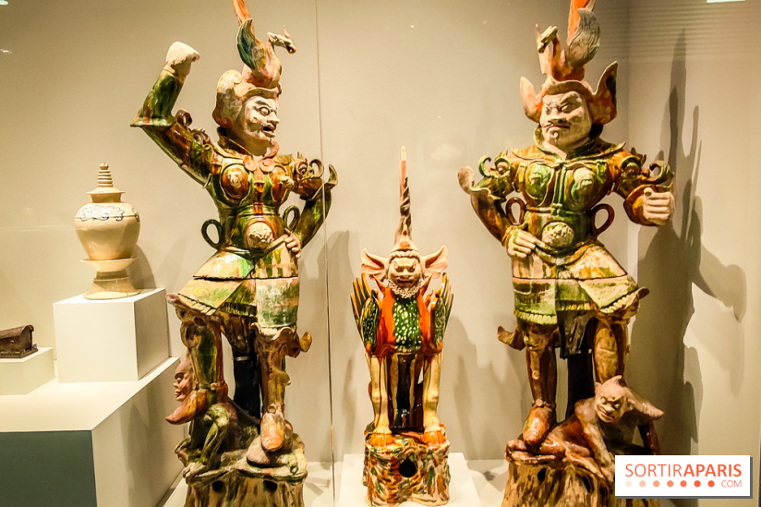
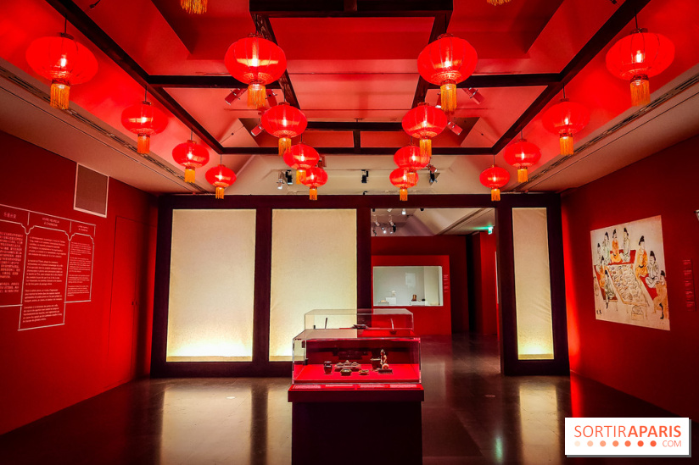

Slide 31
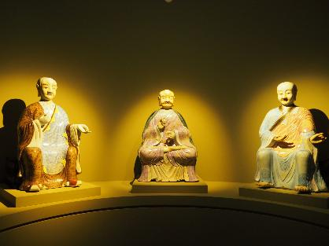
Lorient Vous A Présenté Le Musée Guimet – Paris
Sur La Proposition De JackDidier
Les Images Et Le Son Du Net
Daniel

